Slide 1
La révolution industrielle
Histoire 11e

Slide 2
Première station
Les débuts de la révolution industrielle

Slide 3
1. Les facteurs qui ont mené à l’augmentation de la population anglaise
Le facteur le plus important est que le taux de mortalité a diminué parce que:
Il y a moins de guerres
La médecine est améliorée
Le climat est plus doux
Il y a des nouvelles plantes plus robustes (maïs et pommes de terre) importées de l’Amérique
Il y a beaucoup de progrès en agriculture

Slide 4
2. Les progrès technique en agriculture
Des innovations dans la production agricole (améliorations des techniques) est le premier pas vers la mécanisation en Grande-Bretagne.
La charrue est perfectionnée, le semoir, la moissonneuse, et la batteuse mécanique.

Slide 5
2. L’effet des progrès en agriculture
Le secteur agricole produit donc plus et mieux. En effet, les besoins alimentaires sont mieux satisfaits et les famines disparaissent.
Puisqu’on est mieux nourri, la population augmentera

Slide 6
3. L’impact de l’augmentation démographique sur le secteur artisanal
L’accroissement de la population britannique causera l’augmentation de la demande de biens manufacturés, surtout des vêtements. On a donc besoin de produire en masse afin de répondre à cette demande.

Slide 7
3. La manufacture et l’usine
Ce sont les artisans qui travaillent dans la manufacture (petit atelier). Ils sont des individus spécialisés dans leur domaine et qui effectuent une tâche complète.
Au cours du 19e siècle, on verra apparaitre un grand nombre d’usines. À l’intérieur de ces dernières travaillent les ouvriers. Les ouvriers font des tâches répétitives qui ne nécessitent aucun entrainement. Ils sont donc facilement remplaçables.
Le fonctionnement de l’usine permet d’augmenter la production de biens et diminuer les couts de production.

Slide 8
Manufacture
Usine

Slide 9
Deuxième station
L’avancement technologique

Slide 10
1. Décrivez 4 innovations technologiques qui ont modifié « la façon de faire les choses ».
La machine à vapeur.
Elle fonctionne avec le charbon.
C’est un moteur/engin, donc elle est applicable à toutes les activités industrielles.

Slide 11
Suite…
Mule-jenny
Cette innovation permet de produire du fil en grande quantité (vêtements).
Elle fonctionne avec l’aide de la machine à vapeur.

Slide 12
La locomotive/train
En Grande-Bretagne, le chemin de fer se développe à grande vitesse.
On transporte plus de marchandise en moins de temps.
Les coûts de transport diminuent et les produits de l’industrie sont distribués de plus en plus loin de l’usine.

Slide 13
Le bateau à vapeur
Il remplace le bateau à voile
On peut envoyer nos produits plus facilement d’un océan à l’autre.

Slide 14
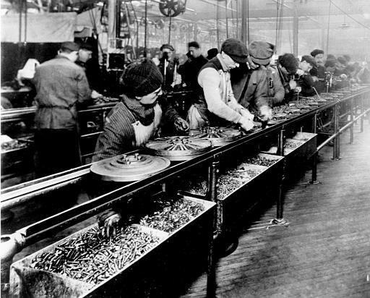
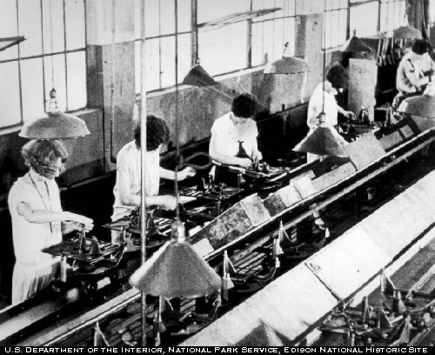
La mécanisation va susciter une hausse de productivité comme on ne l’a jamais vu. Par conséquent, la production en masse est née.
Afin de produire à pleine capacité, on passe à la production en série.

Slide 15
3. Les régions industrialisés
L’est et le sud de l’Europe
Le Canada
Le Japon
L’Allemagne
Les États-Unis

Slide 16
Troisième station
Le conflit de classe

Slide 17
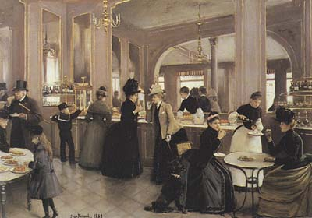
1. Au cours de la révolution industrielle, un groupe de personnes grossit et deviendra la classe sociale dominante. Nomme cette classe sociale et explique qui en sont ses membres.
La bourgeoisie
Les nouveaux patrons d’entreprise se taillent une place au sein de cette classe sociale, ainsi que les banquiers.

Slide 18
2. Explique leur style de vie
Il condamne la paresse, mais il ne travaille pas de ses mains.
Il se consacre avec sérieux à son entreprise afin de s’élever dans la société.
Ils habitent dans des appartements spacieux ou des maisons avec des servants.
L’argent emporte souvent sur l’amour.
Leurs enfants sont bien éduqués.
Certains se préoccupent d’améliorer le bien-être commun.

Slide 19
Quatrième station
La condition ouvrière

Slide 20
1. L’exode rural
Avec l’invention de la machine à vapeur, les grandes usines se déplacent dans les villes. Les personnes déménagent donc en ville en grand nombre pour se trouver un emploi.

Slide 21
2. Énumère les conditions de travail des ouvriers.
Travail non spécialisé
Ouvriers facilement remplaçables
Trop d’ouvriers, donc les salaires sont bas
Travaille du lever au coucher du soleil
Travaille de 15-16 heures par jours, 6-7 jours par semaines
Pauses courtes et rares
Dans les mines: travail dangereux (inondations, explosions, gaz toxiques)

Slide 22
Suite…
Tout cela dans un environnement surpeuplé, assourdissant, enfumé, insalubre, glacial en hiver et torride en été sans jamais de vacances ni aucune protection contre les accidents.

Slide 23
Les conditions de vie
Les rues sont étroites
Il y a une surpopulation dans les villes: Des familles de 5 à 6 personnes habitent dans une seule chambre.

Slide 24
Cinquième station
Libéralisme et socialisme

Slide 25
1. Qu’est-ce que les travailleurs font afin d’obtenir de meilleures conditions de travail?
Face aux conditions de travail très difficile, les ouvriers se regroupent en syndicats afin de négocier collectivement les conditions de travail avec les patrons. Avec les syndicats, les ouvriers ont plus de pouvoir de négociations face à l’employeur.

Slide 26
b. Quels gestes posent les travailleurs afin de démontrer leur mécontentement?
Avec la révolution industrielle, les conditions de travail imposées aux ouvriers les incitent à se révolter. Des manifestations et même des grèves éclatent.

Slide 27
2. Libéralisme
Théorie économique selon laquelle les entreprises et les entrepreneurs doivent jouir de la totale liberté économique, sans aucune entrave.
« Laissez faire, laissez passer »

Slide 28
2. Socialisme
Théorie sociale, économique et politique hostile à la propriété privée et les moyens de production; elle propose la primauté du bien commun sur les intérêts particuliers et la répartition équitable de la richesse.

Slide 29
3. Énumère les revendications des syndicats.
Meilleures conditions de travail
Augmentation de salaire
Protection de l’emploi
Diminution du nombre d’heures de travail
Contre le travail des enfants
Protection contre les accidents au travail
Protection du chômage

Slide 30
Sixième station
Analyse de document patrimoniaux

Slide 31
Richesse des nations
Angleterre, 1776
Adam Smith: philosophe et économiste britannique
La division du travail a permis une plus grande production de biens.
La loi du marché: c’est la loi de l’offre et de la demande.
Le jeu de l’offre et la demande fixe « naturellement » les prix et l’État n’a pas à s’en mêler.

Slide 32
Adam Smith

Slide 33
Manifeste du parti communiste
Londres, 1848
Karl Marx et Friedrich Engels: philosophe, économiste, sociologue
Il y a deux grandes classes qui s’affrontent directement: la bourgeoisie et le prolétariat (classe ouvrière)
Les machines et la division du travail ont fait perdre au travail des ouvriers tout attrait et indépendance.
Il faut renverser la classe bourgeoise.
Parti communiste – aucune propriété privée

Slide 34
Marx

